Slide 1
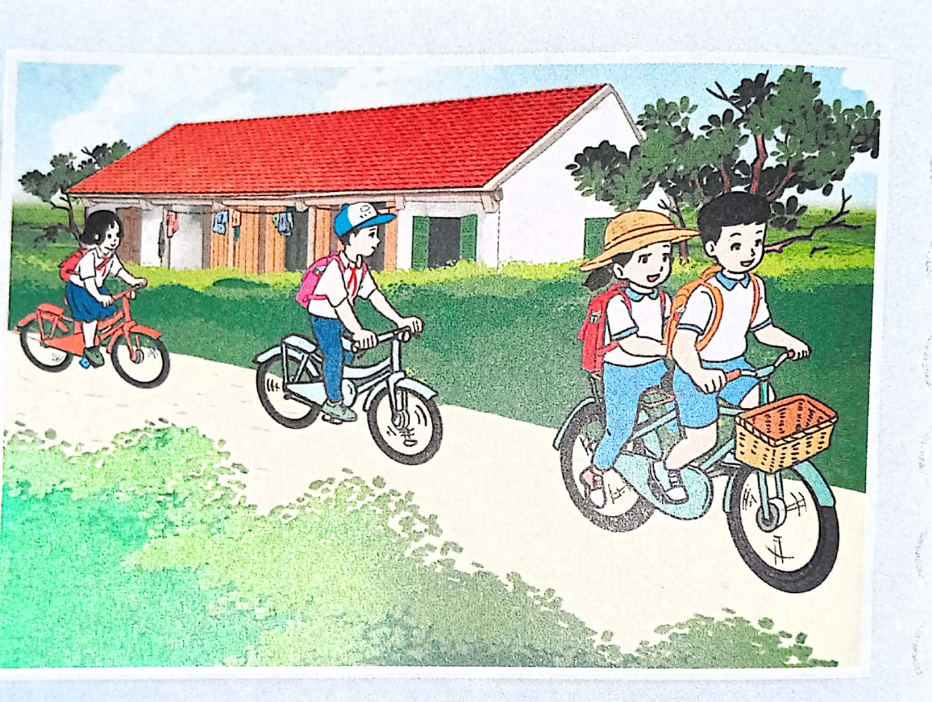
CHỦ ĐỀ 4: LÀM QUEN VỚI KHÔNG GIAN XA ,GẦN
BÀI 7: ĐƯỜNG EM ĐẾN TRƯỜNG

Slide 2
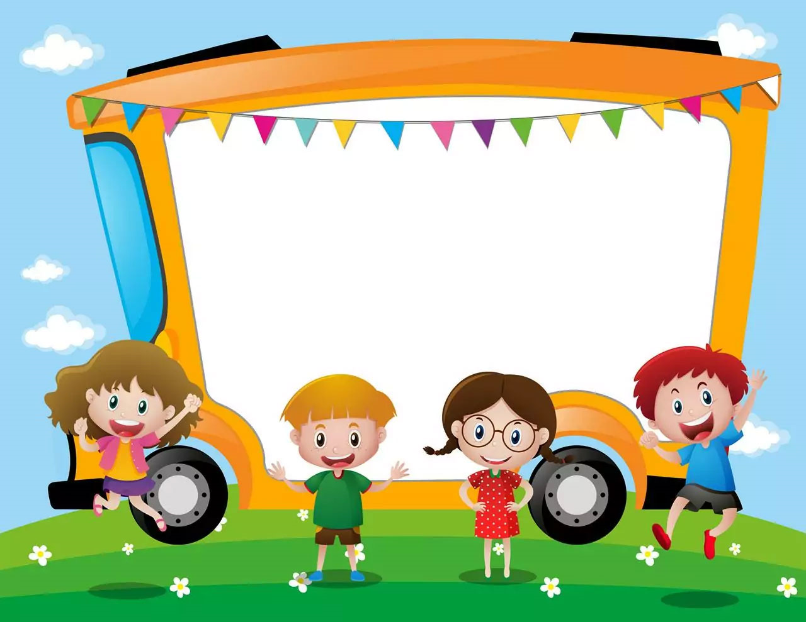
KHỞI ĐỘNG

Slide 3
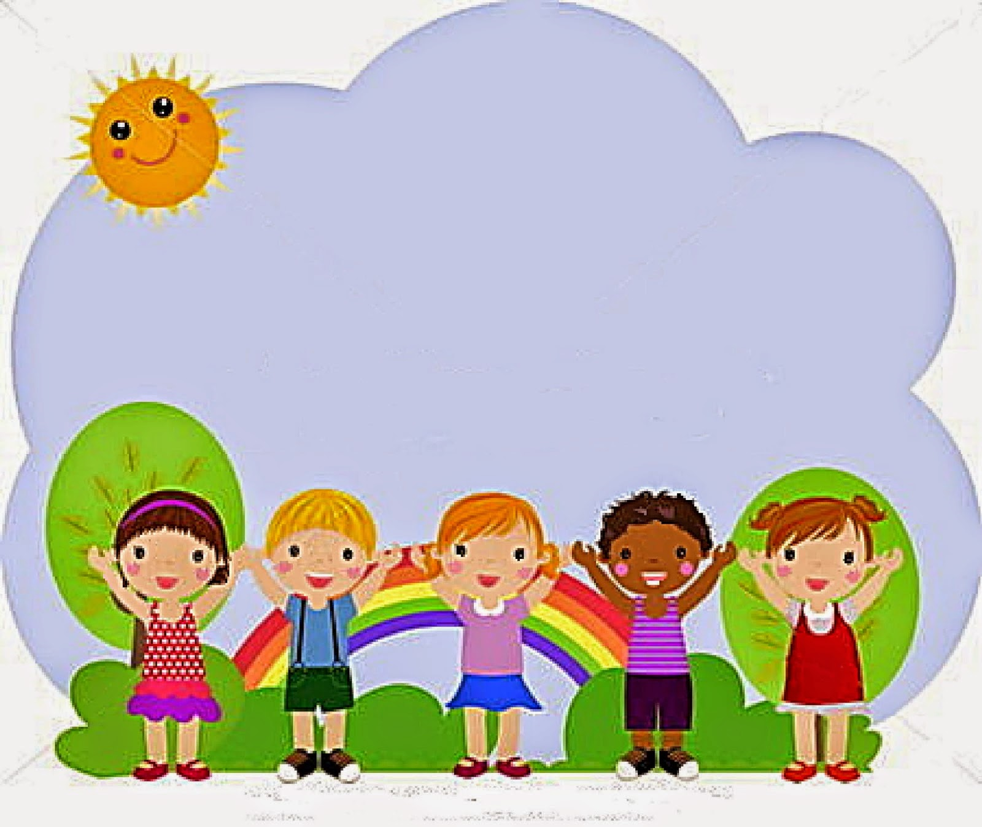
MỤC TIÊU BÀI HỌC
Bài học này, em sẽ:
* Nhận biết được vị trí xa, gần của một số hình ảnh trong cuộc sống, trong sản phẩm, tác phẩm mĩ thuật và vận dụng vào thực hành, sáng tạo sản phẩm đề tài trường em đến trường.
* Giới thiệu, chia sẻ được cảm nhận về sản phẩm của mình, của bạn.

Slide 4
TIẾT 1

Slide 5
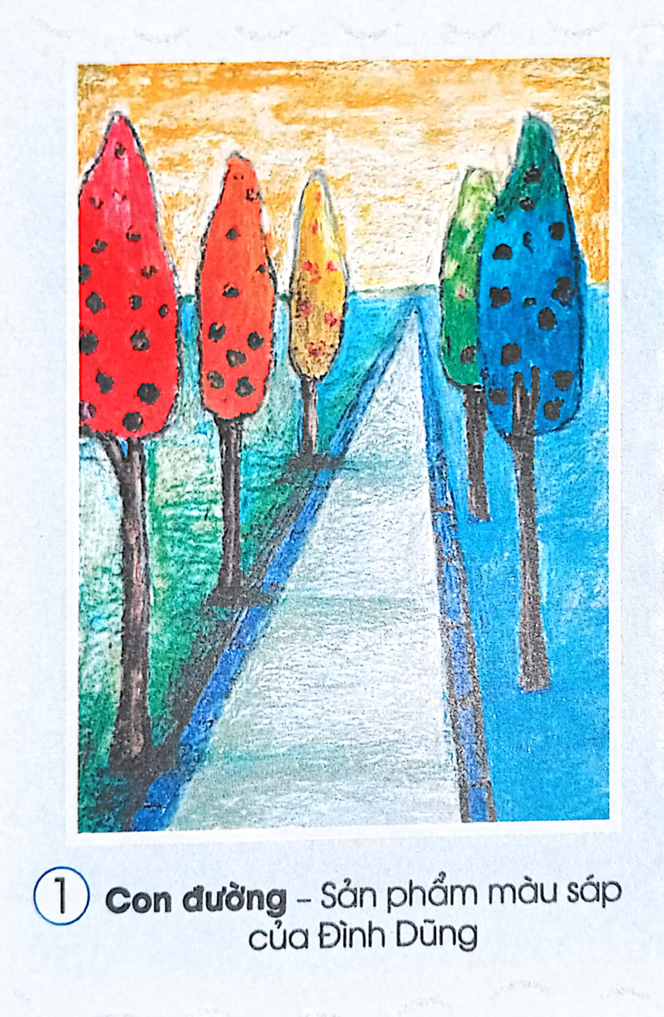
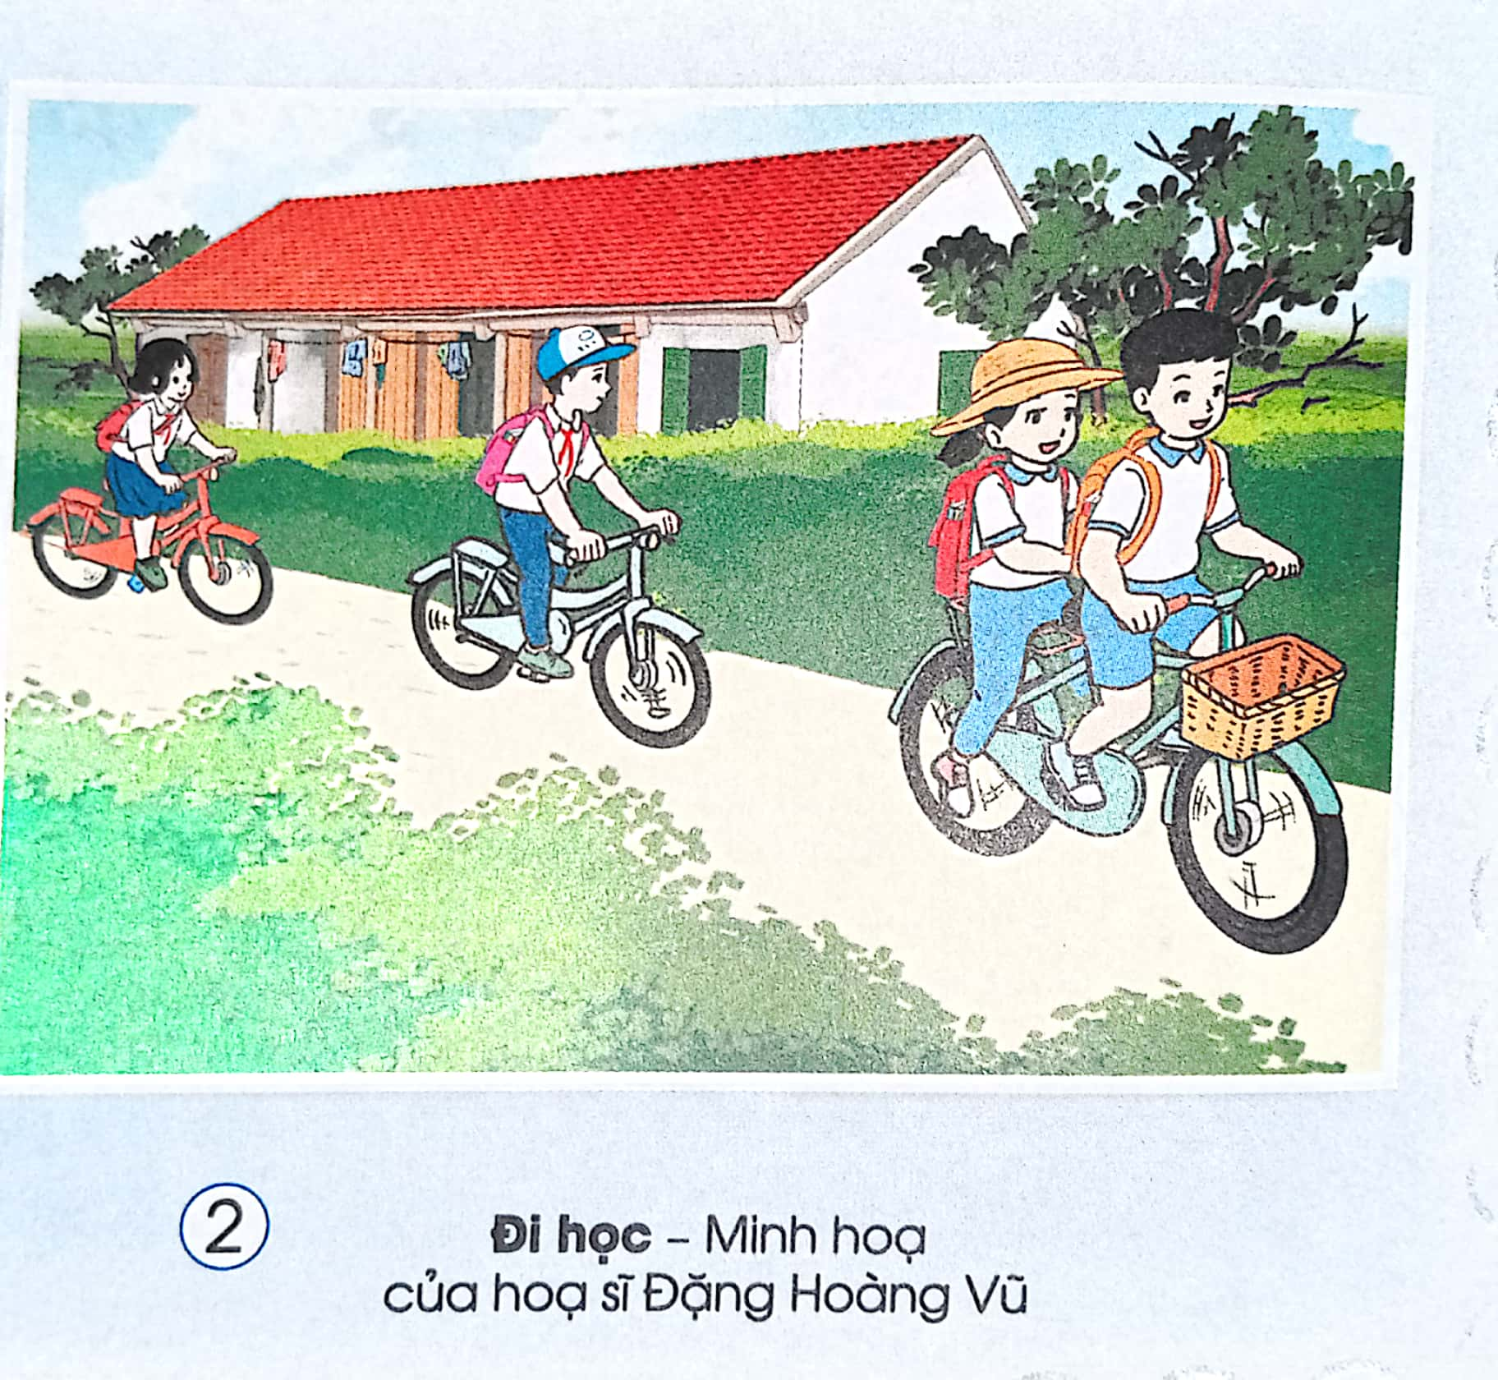
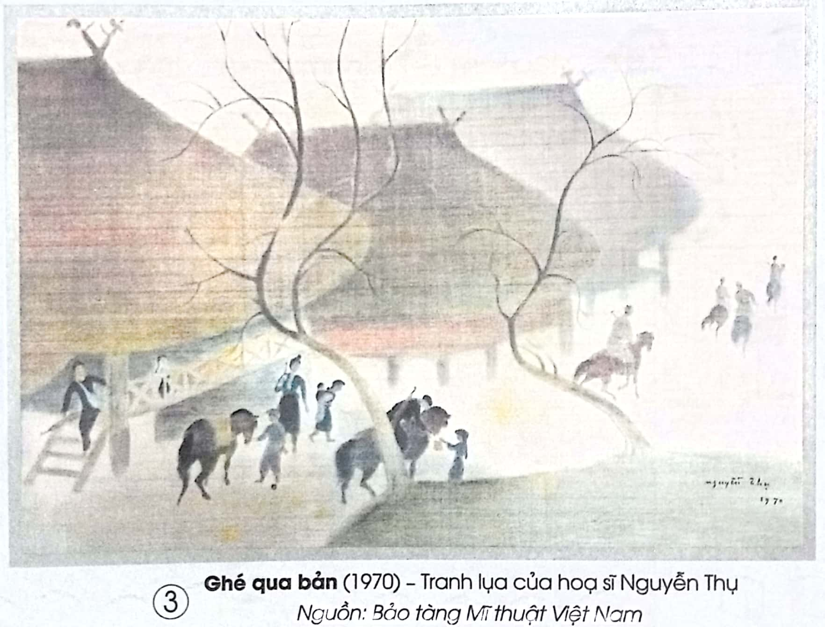
QUAN SÁT, NHẬN BIẾT
Hình ảnh nào ở gần và hình ảnh nào ở xa?

Slide 6
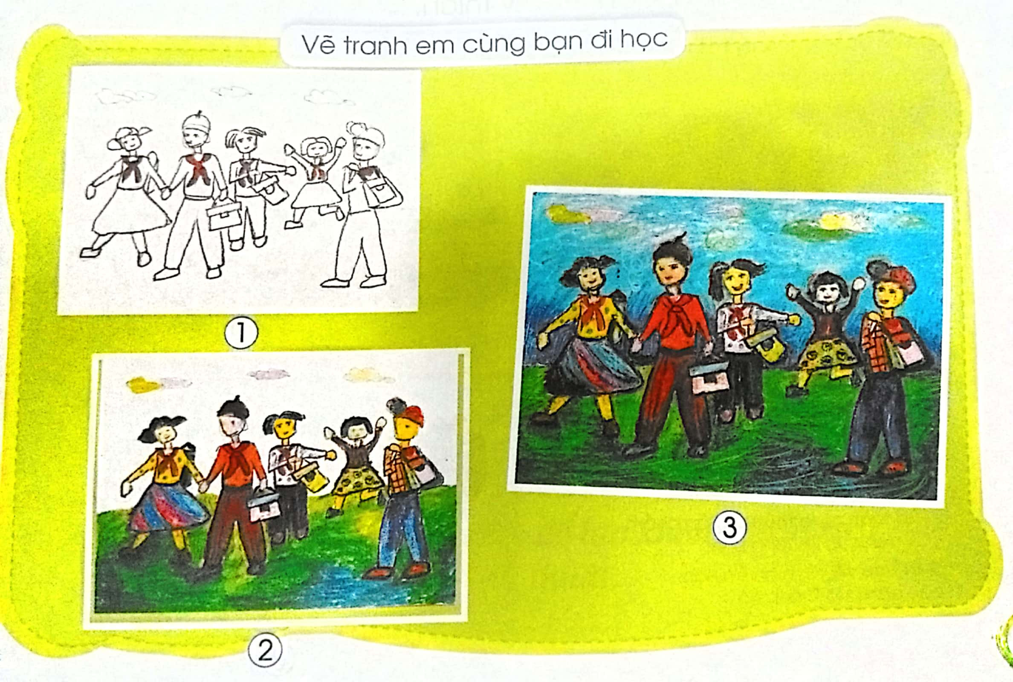
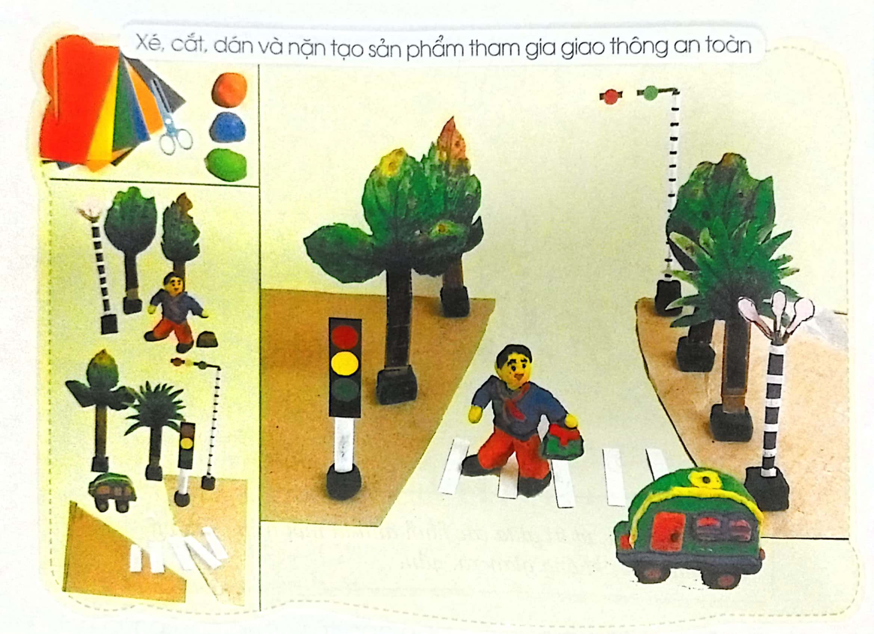
THỰC HÀNH, SÁNG TẠO

Slide 7
Video hướng dẫn

Slide 8
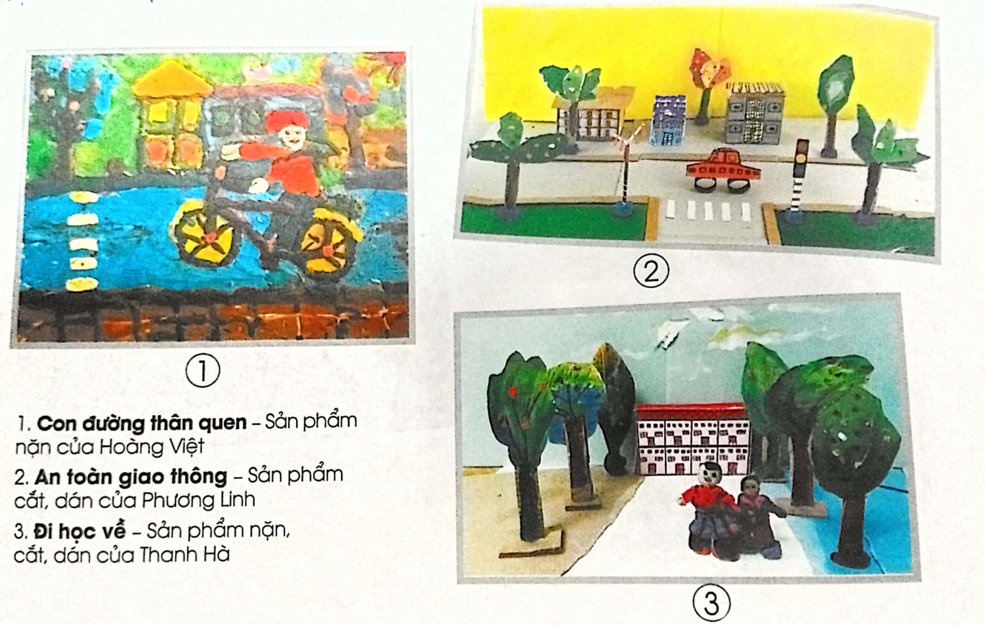
SẢN PHẨM THAM KHẢO

Slide 9
THỰC HÀNH
EM HÃY SÁNG TẠO MỘT SẢN PHẨM VỀ ĐỀ TÀI ĐƯỜNG EM ĐẾN TRƯỜNG

Slide 10
DẶN DÒ
- Hoàn thành sản phẩm tiết 1.
- Chuẩn bị: giấy vẽ, màu vẽ, giấy màu, hồ dán, kéo,…

Slide 11
TIẾT 2

Slide 12
THỰC HÀNH
Thực hành tạo sản phẩm nhóm: Sáng tạo sản phẩm đề tài đường em đến trường có vị trí xa gần của một số hình ảnh bằng hình thức cắt, xé, dán, nặn .

Slide 13
CẢM NHẬN, CHIA SẺ
- Sản phẩm của em có những hình ảnh nào?
- Các hình ảnh được sắp xếp vị trí xa, gần như thế nào trên sản phẩm của em và của bạn?

Slide 14
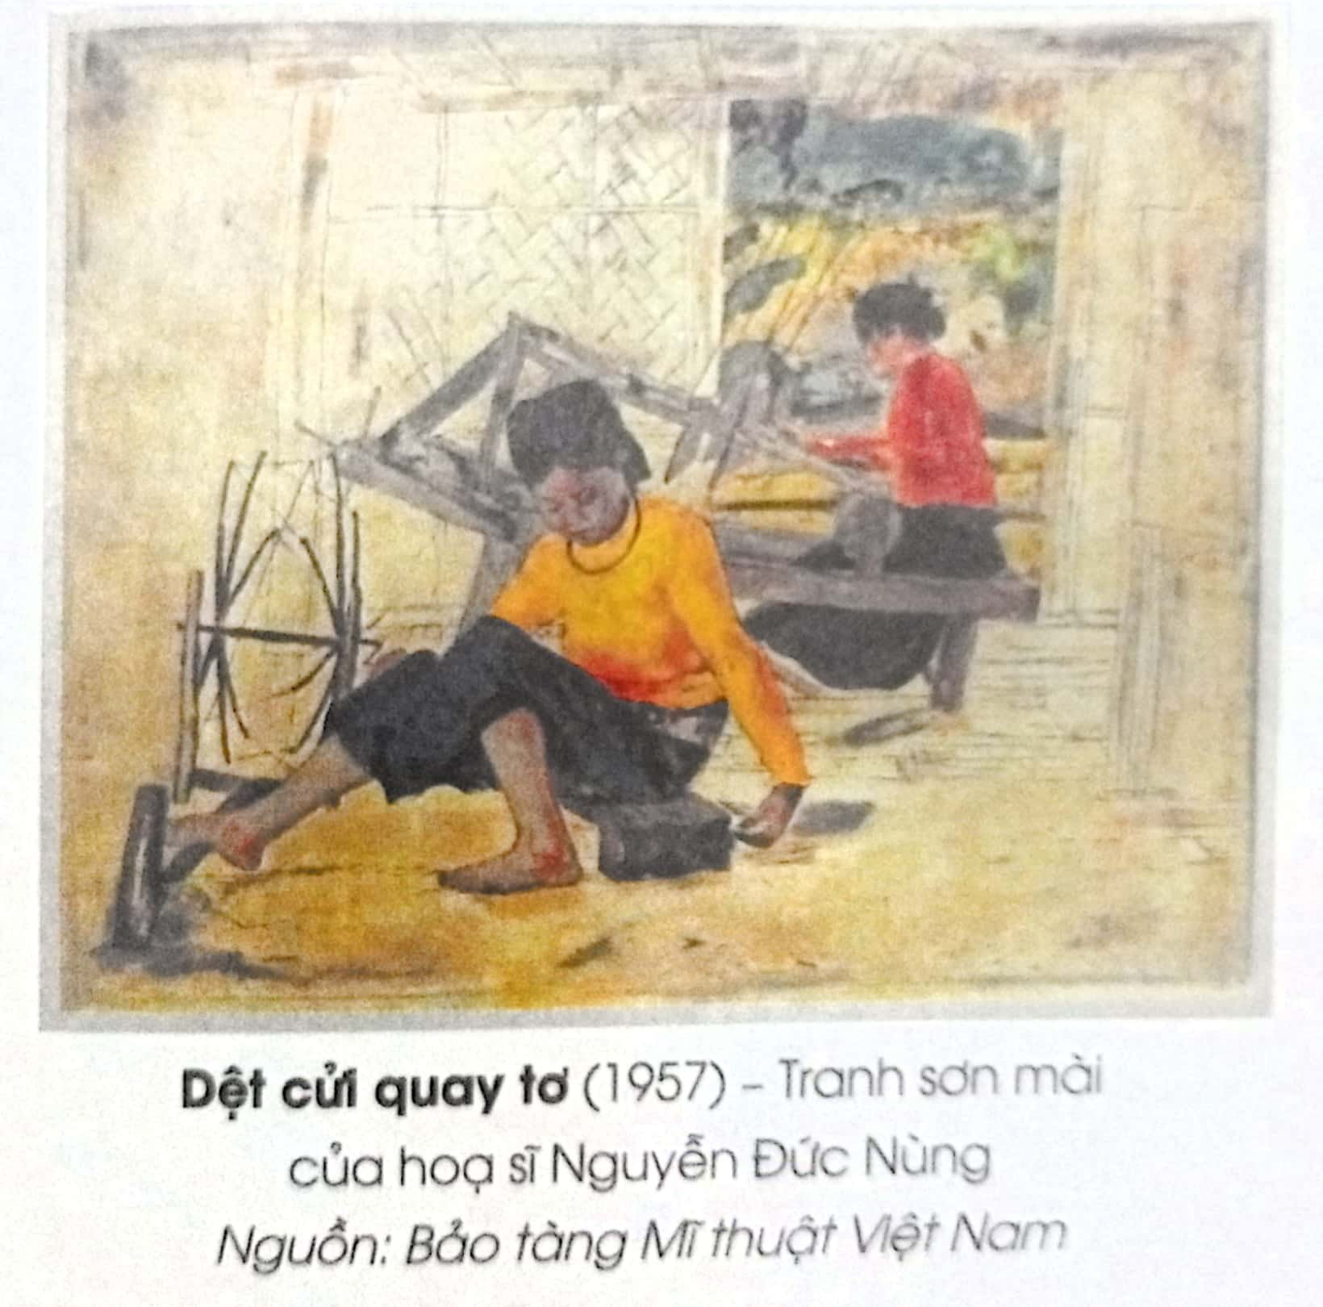
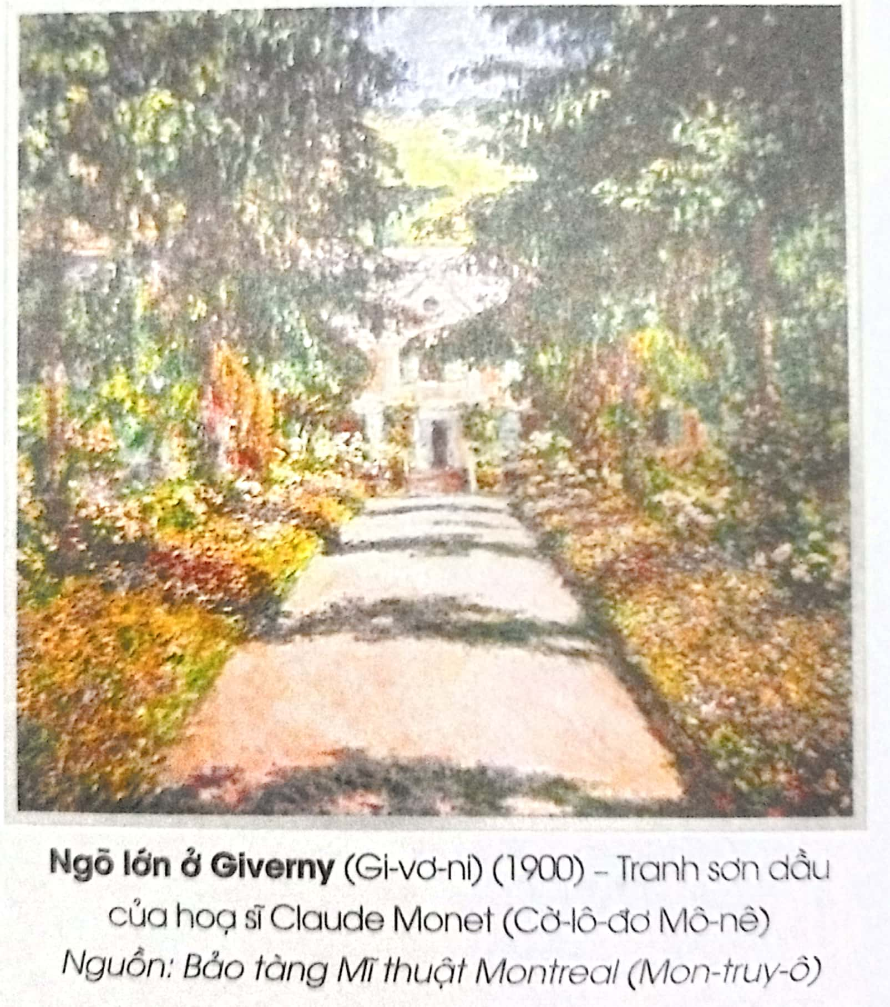
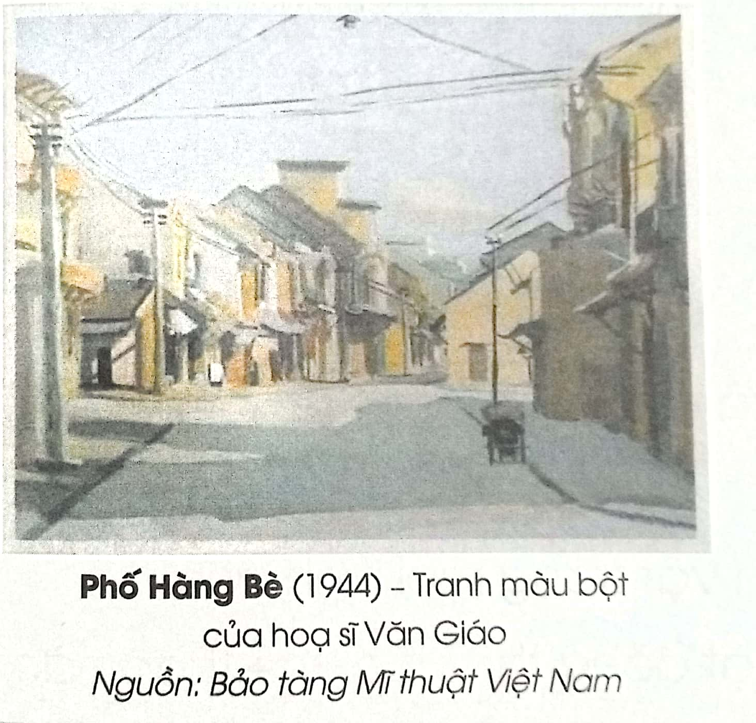
VẬN DỤNG, SÁNG TẠO

Slide 15
DẶN DÒ
- Bài sau (Bài 8): Thể thao vui, khoẻ
- Chuẩn bị: giấy vẽ, màu vẽ, giấy màu, hồ dán, kéo,…

Slide 16
BÀI HỌC KẾT THÚC
CHÚC CÁC CON CHĂM NGOAN HỌC GIỎI

